Slide 1
噪声及其控制
郑陆实验学校 沈玉宇

Slide 2
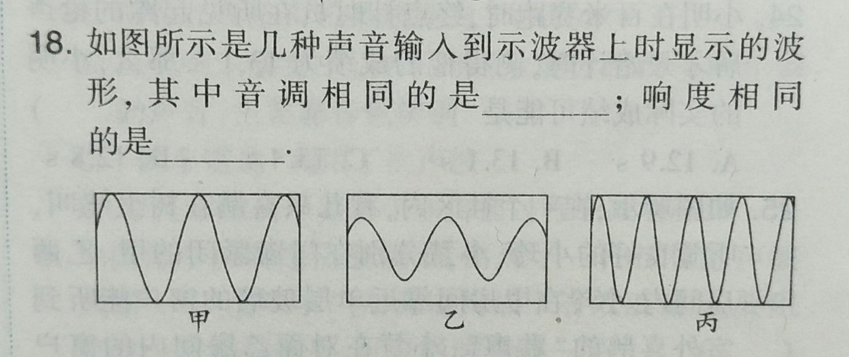
作业评讲

Slide 3
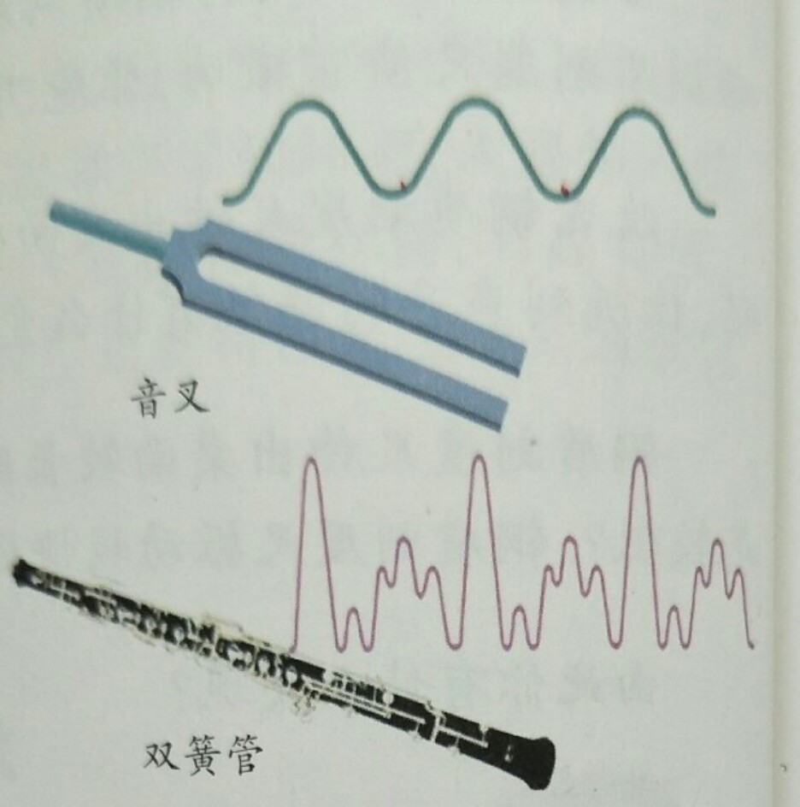
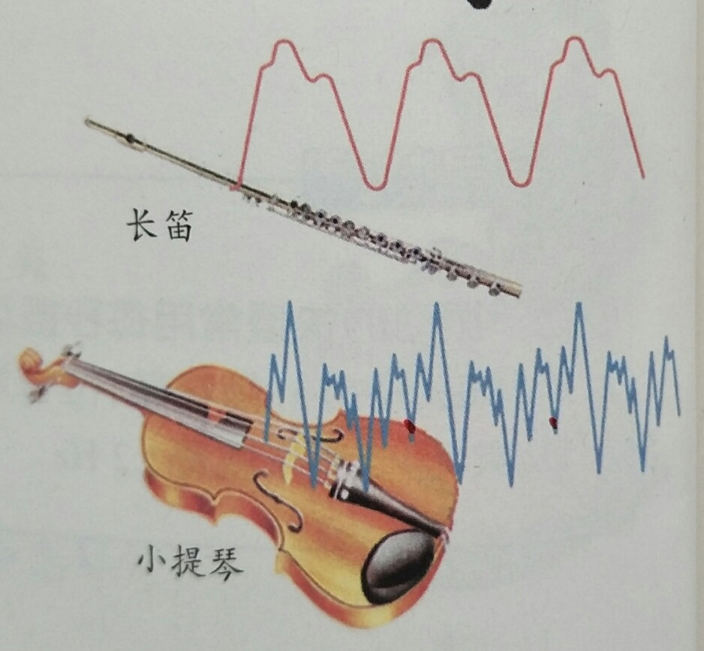
观察乐器的波形图，你发现了什么规律？

Slide 4
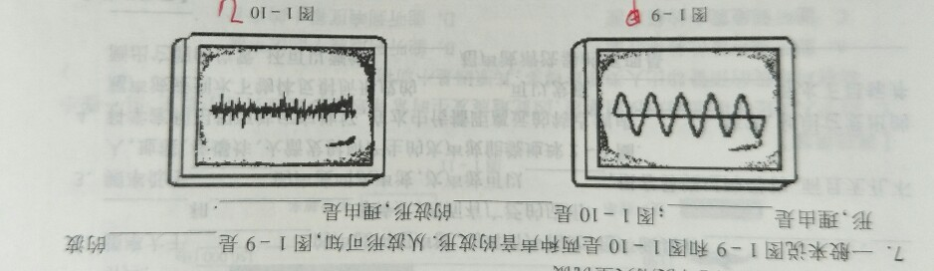

Slide 5
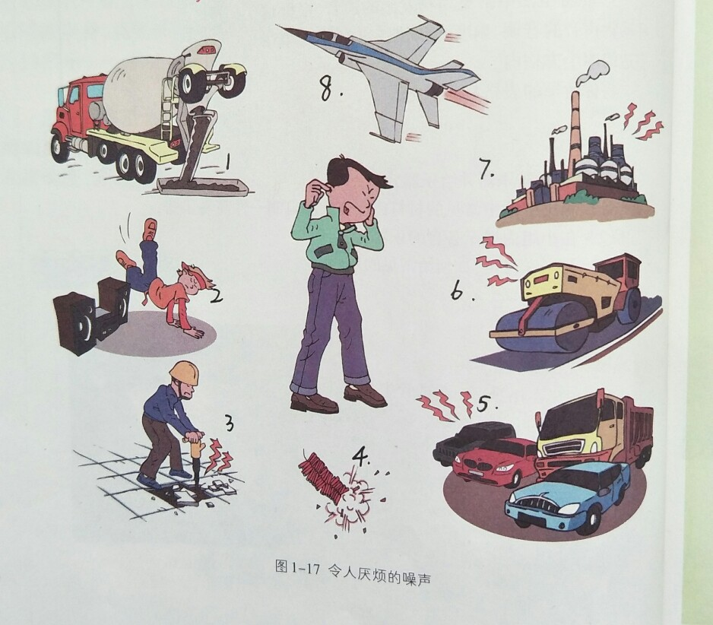
分辨工业噪声、交通噪声和生活噪声

Slide 6
例1.指出下列做法中控制噪音的途径
A．在嘈杂的环境中带好耳塞
B．歌厅的内墙使用很厚的软材料装修
C．会场里将手机调静音
D．有居民居住的公路旁修建隔音墙

Slide 7
例2.下列减少噪声的方法中，消声的是 ；吸声的是 ；隔声的是 。 1.在录音室的墙面上贴泡沫材料；
2.给汽车的排气管加装消声器；
3.在道路两旁加装玻璃墙；
4.雪后的村庄，显得更加安静；
5.外面很吵时，关上窗户。

Slide 8
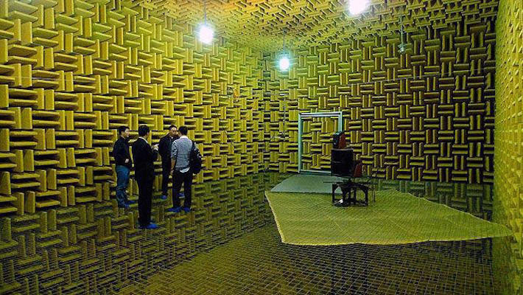
最寂静的房子

Slide 9
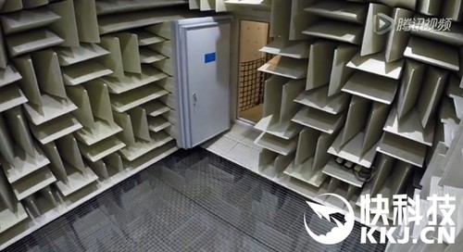
微软宣布在雷德蒙德园区的87号楼建造出了世界上最安静的声音实验室，并拿下新的吉尼斯世界纪录。
该声音实验室中，微软利用吸音材料吸附了各种频率的声音，让监测到的声音数据达到-20.6dB，这一数值已经达到了物理学意义上的边缘。

Slide 10
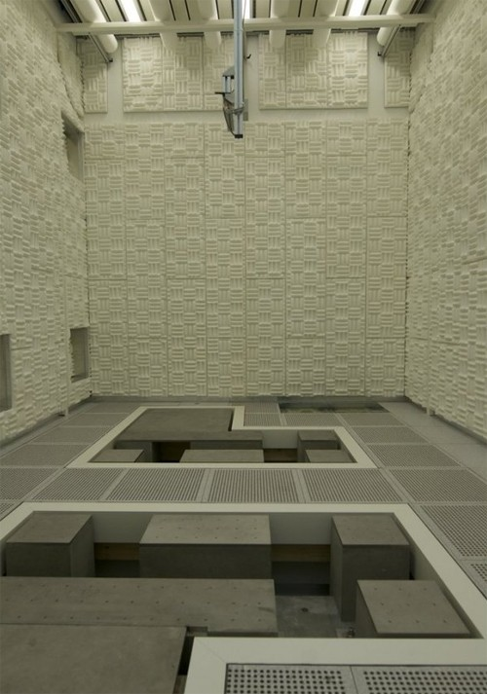
环境极静时，人类的耳朵也跟着调节。周围越静，听到的声音越多，例如自己的心跳声、肺部声音甚至胃部的咯咯声。
平日里人们靠声音辨别方向，当声音不存在时，人们会感到仓皇失措，一般在这样的环境里人能够坚持半小时已是极限。

